Slide 1

A SZÖVEGSZERKEZTÉS LÉPÉSEI
AZ ANYAGGYŰJTÉSTŐL
A NYILVÁNOS MEGSZÓLALÁSIG

Slide 2
1. Témaválasztás szempontjai:
Felkeltse a figyelmet/érdekelje a hallgatókat
Figyelembe kell venni, hogy kinek szól (diákok, szakemberek, idősek-fiatalok, stb.)
Van e hozzá anyag (mennyi munka kell az összeállításhoz)

Slide 3
2. Anyaggyűjtés:
A könyvtárban, az írott dokumentumok jobban megbízhatók (lektorálás).
Az interneten böngészőprogramban Gyors, egyszerű. De nem annyira megbízható (bárki felrakhat bármit a hálózatra)
Jegyzetek készítése
Anyagot lehet gyűjteni emberek megkérdezésével is (riportok, interjúk)
„terepmunkával” (pl. utcán lehet gyűjteni feliratokat, megfigyelni az emberi viselkedést, stb)

Slide 4
3. Válogatás:
Általában sokkal több anyagot gyűjtünk, mint amennyit felhasználunk
A legérdekesebbet, hatásosabbat használom fel

Slide 5
4. Szerkesztés/ elrendezés
Bevezetés: téma megjelölése
Tárgyalás: részletezés
Befejezés: összefoglalás
Szóbeli előadás szemléltetés nélkül?
(kiváló előadói képességek ellensúlyozhatják)
Szóbeli előadás szemléltetéssel?
Ha igen, akkor a szemléltető eszköz is hozzá tartozik a tervezéshez

Slide 6
Szemléltető eszköz, pl. ppt
Tájékozódni a rendelkezésre álló feltételekről
Elrendezés, hangosítás, hallgatók száma
Vetítés (ppt, prezi):
Éles kontrasztok!
Egy kockán ne legyen sok szöveg!
A vetítés sajátosságait használjuk ki (pl. képek, ábrák)
Ne a szövegünket vetítsük ki szóról szóra!

Slide 7
5. Szöveg megformálása:
Fontos szempont, hogy kikhez szól
Számukra érthető, logikus legyen
A stílus a helyzethez illő legyen
Vázlatunk legyen, ne felolvasásra készüljünk

Slide 8
6. Előzetes felkészülés az előadásra:
Próbáljuk el!
Lehetőleg vetítéssel
Hozzáértővel érdemes átnézetni

Slide 9
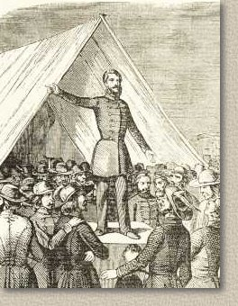
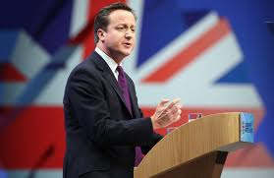
Előzetes felkészülés nélkül – és tervezetten
Gondosan megtervezett körülmények

Slide 10
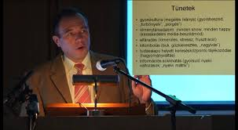
7. Közvetlen felkészülés az előadásra:
Még egyszer tájékozódni a feltételekről
Megfelelő megjelenés
Eszközök kéznél legyenek (vázlat, pendrive)
Pontos érkezés

Slide 11
8. Az előadás
Időkeretek pontos betartása
(Állva célszerű))
Nem árt egy kis humor
Legyen szemkontaktus
Érthető, tagolt beszéd
(Mikrofonba lassabban kell beszélni!)
Az lesz jó előadó, aki sokat gyakorol

